Slide 1
GIÁO DỤC ĐỊA PHƯƠNG 6

Slide 2
GIÁO DỤC ĐỊA PHƯƠNG - TP HÀ NỘI
Tiết 1+2+3+4:
Chủ đề 1: LỊCH SỬ HÀ NỘI TỪ THỜI NGUYÊN THUỶ ĐẾN THẾ KỈ X
I. Vùng đất Hà Nội thời tiền sử
II. Hà Nội thời kì Văn Lang – Âu Lạc
III. Hà Nội thời kì Bắc thuộc

Slide 3
III. Vùng đất Hà Nội thời kì Bắc thuộc (tiếp)

Slide 4

III. VÙNG ĐẤT HÀ NỘI THỜI KÌ BẮC THUỘC
1) Địa danh Hà Nội thời kì Bắc thuộc
Hà Nội được lựa chọn làm kinh đô trong cuộc đấu tranh nào thời kì Bắc thuộc?
Là kinh đô nhà nước thời Hai Bà Trưng, Lí Bí
2. Danh nhân Hà Nội thời kì Bắc thuộc
Hai Bà Trưng
Phùng Hưng
Ngô Quyền

Slide 5
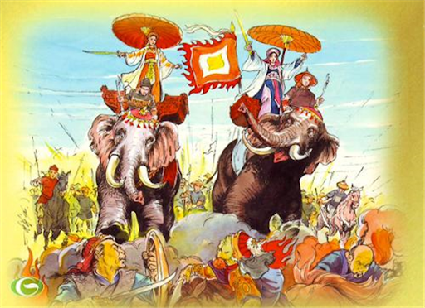
KHỞI NGHĨA HAI BÀ TRƯNG
Bà Trưng quê ở Châu Phong
Giận người tham bạo thù chồng chẳng quên
Chị em nặng một lời nguyền
Phất cờ nương tử thay quyền tướng quân
Ngàn tây nổi áng phong trần
Ầm ầm binh mã xuống gần Long Biên
Hồng quần nhẹ bước chinh yên
Đuổi ngay Tô Định, dẹp yên biên thành
Kinh kỳ đóng cõi Mê Linh
Lĩnh Nam riêng một triều đình nước ta

Slide 6

Khởi nghĩa Phùng Hưng
* Tóm tắt :
- Năm 776, Phùng Hưng cùng với em là Phùng Hải dựng cờ khởi nghĩa ở Đường Lâm (Sơn Tây-Hà Nội).
- Phùng Hưng bao vậy Tống Bình, sau đó chiếm được Tống Bình.
- Sau khi Phùng Hưng mất, con Phùng Hưng là Phùng An lên thay.
- Năm 791, nhà Đường đưa quân đàn áp, Phùng An đầu hàng.

Slide 7
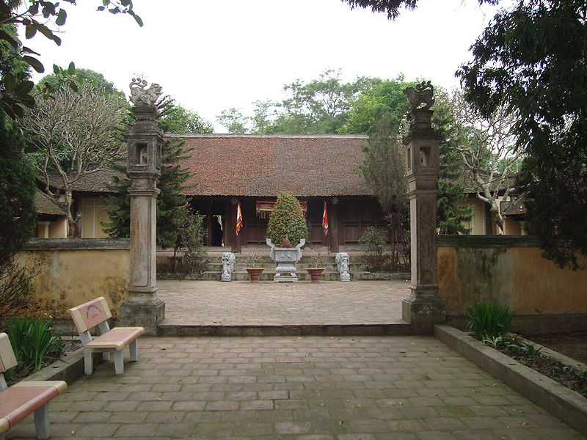
Đền thờ Phùng Hưng ở Đường Lâm

Slide 8
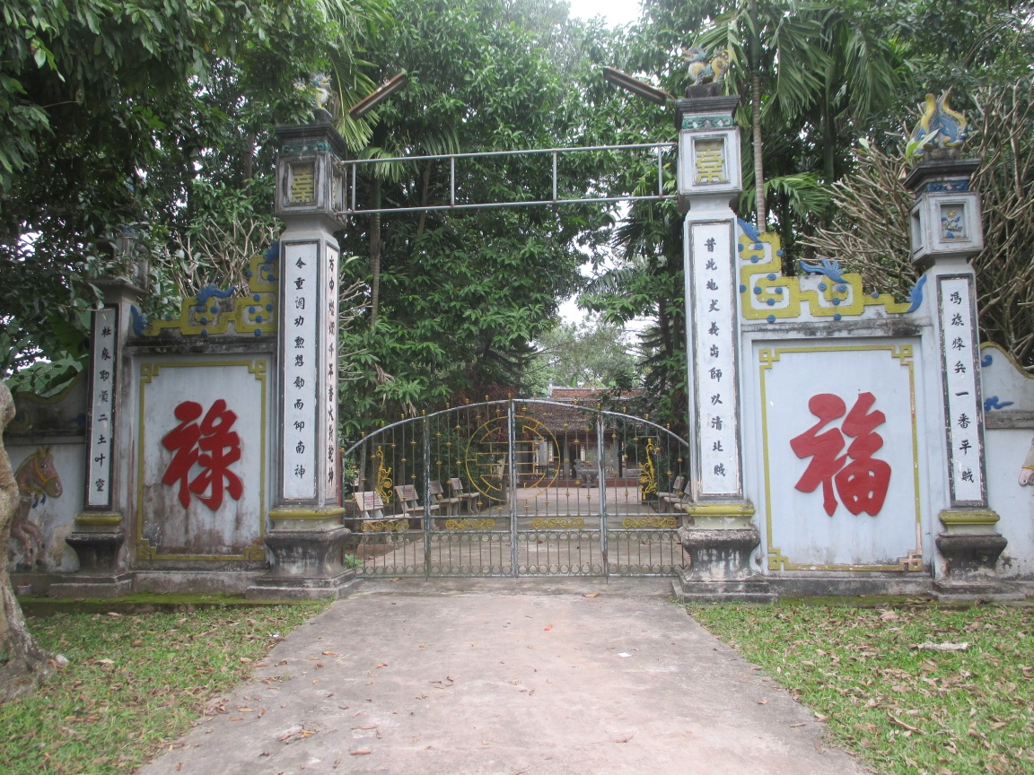
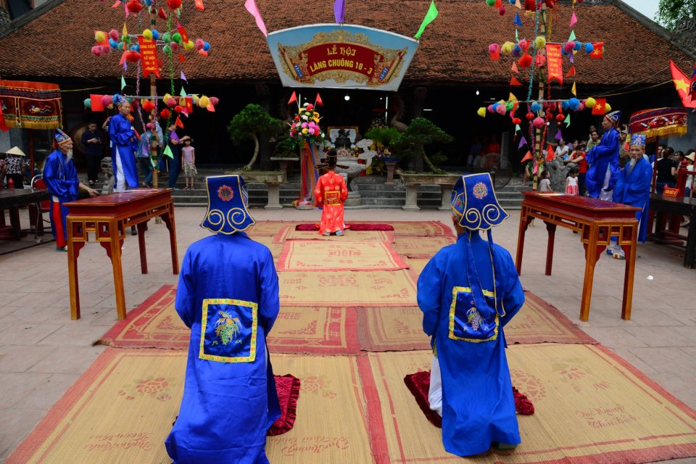
Đền Thượng xã Phương Trung _Thanh Oai
Thờ Bố cái Đại Vương Phùng Hưng

Slide 9
Khởi nghĩa Ngô Quyền
- Chiến thắng quân Nam Hán trên sông Bạch Đằng năm 938 có ý nghĩa lịch sử to lớn, đánh dấu thời điểm đất nước thoát khỏi ách đô hộ của phương Bắc, dành quyền tự chủ.
- Chiến thắng này gắn liền với người anh hùng Ngô Quyền và rất nhiều người đã góp công lớn trong cuộc chiến lịch sử này.

Slide 10
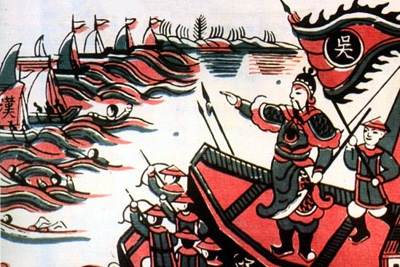
Ngô Quyền chiến thắng quân Nam Hán.
(Tranh dân gian Việt Nam).

Slide 11

3/ Bảng niên biểu các cuộc khởi nghĩa của nhân dân Hà Nội thời kì Bắc thuộc
Thời gian | Tên cuộc khởi nghĩa | Lãnh đạo | Địa điểm
Năm 40 - 43 | Khởi nghĩa Hai Bà Trưng | Trưng Trắc, Trưng Nhị | Hát Môn (Hà Nội). Mai Động - Thanh Trì (Hà Nội)
Năm 542 | Khởi nghĩa Lý Bí | Lý Bí, Phạm Tu | Nghệ An - Hà Tĩnh Thanh Liệt - Thanh Trì (Hà Nội)
Năm 766 | Khởi nghĩa Phùng Hưng | Phùng Hưng | Đường Lâm (Ba Vì - Sơn Tây)
Năm 905 - 932 | Cuộc đấu tranh giành quyền tự chủ của họ Khúc, họ Dương. | Khúc Thừa Dụ Dương Đình Nghệ | Tống Bình (Hà Nội)
Năm 938 | Chiến thắng Bạch Đằng | Ngô Quyền | Sông Bạch Đằng, sau đó về định đô ở Cổ Loa

Slide 12


Slide 13

An Dương Vương
Đường Lâm
Hai Bà Trưng
Vạn Xuân
Ninh Bình
Lí Bí
Mê Linh
Phùng Hưng
Cổ Loa
LUYỆN TẬP
Ngô Quyền

Slide 14
BÀI TẬP
Tìm hiểu thân thế và sự nghiệp của các nhân vật:
+ Hai Bà Trưng
+ Phùng Hưng
+ Ngô Quyền

